Slide 1
CIA TEATRAL OZ ATREVIDOS
Clipping

Slide 2
Espetáculo Heróis Às AVESSAS
Mostra Intensões 2017

Slide 3
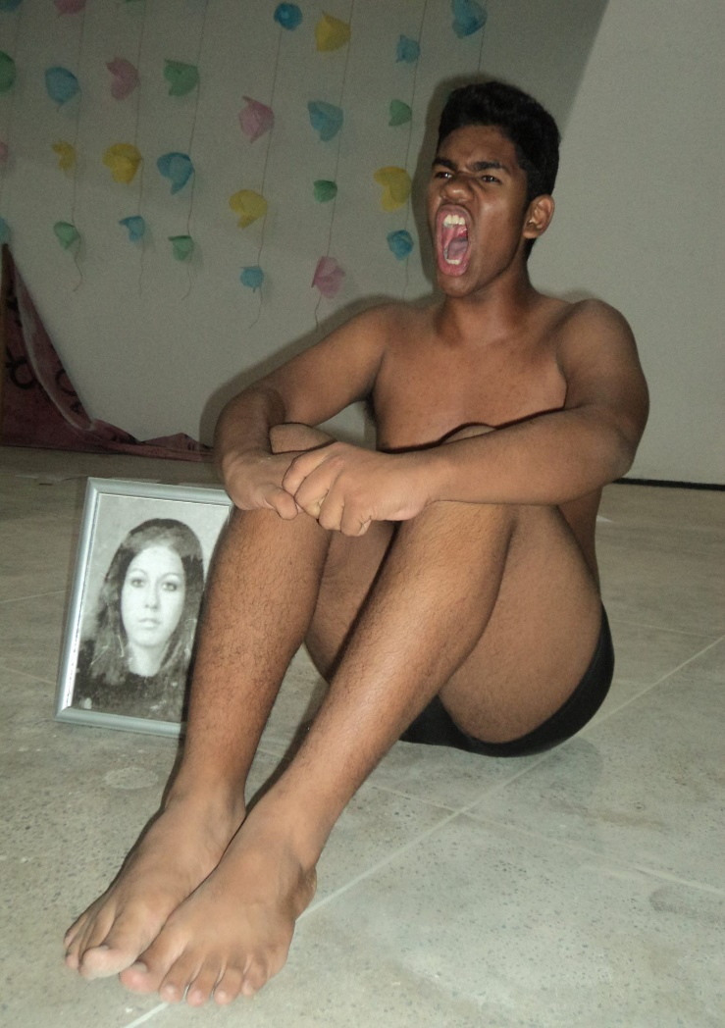
I SARAU DO IF ITAPIPOCA

Slide 4
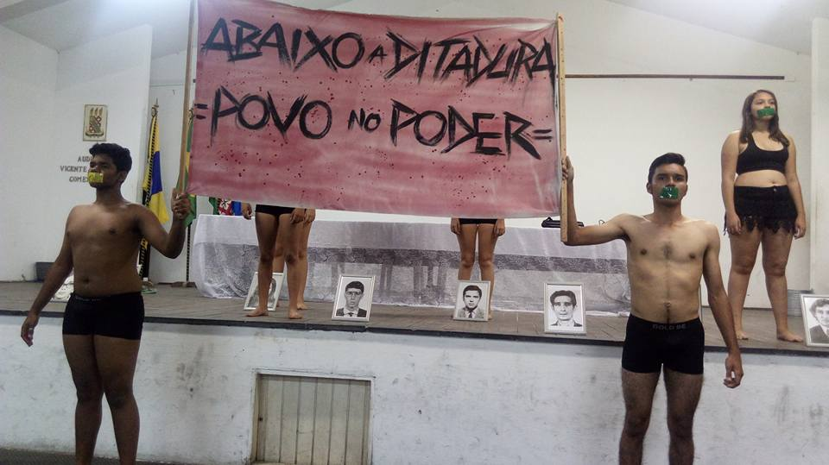
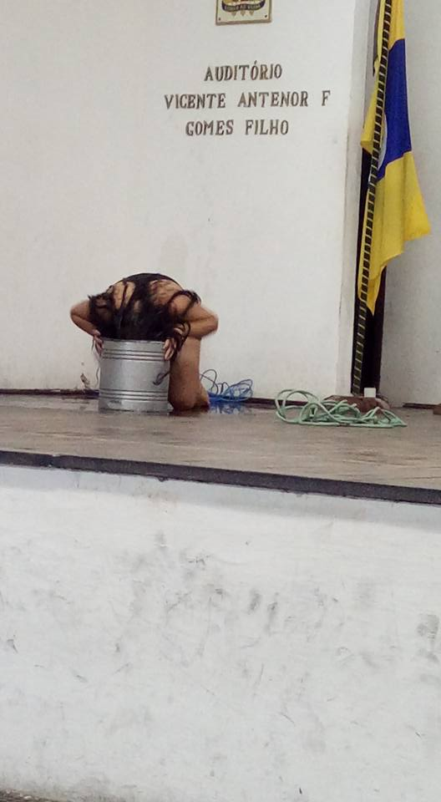
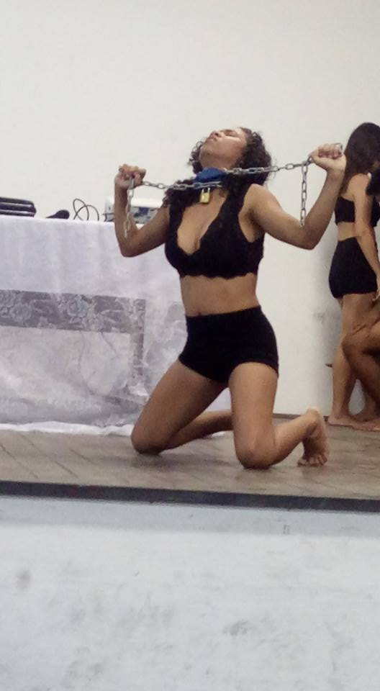
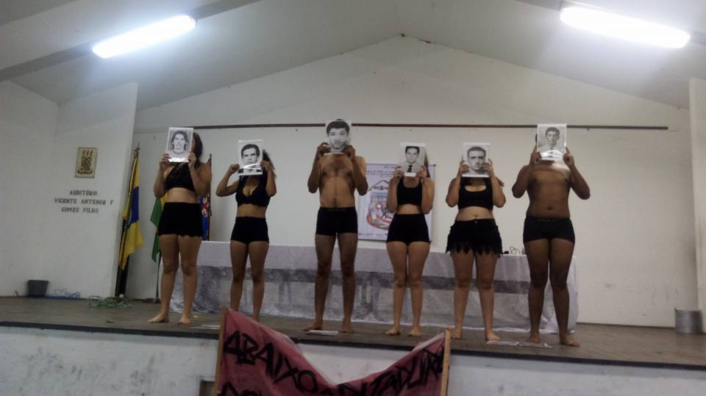
XXVII Semana da FACEDI

Slide 5
Festival SEARA Teatral

Slide 7
FESTAMA – Festival de Teatro de Uruburetama

Slide 8
